Slide 1
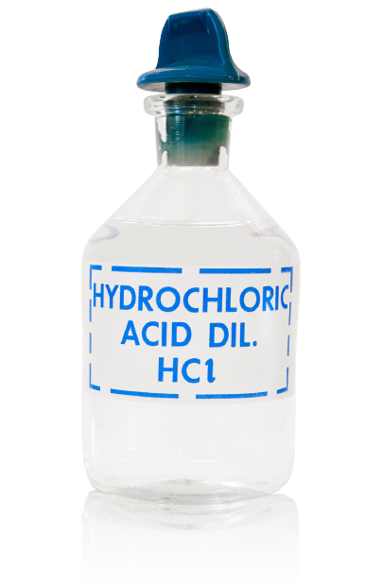
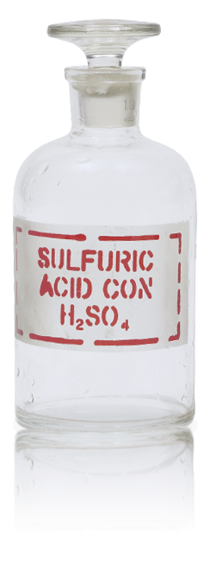
酸和碱
第十单元
课题1 第2课时
酸的化学性质

Slide 2
课标要求
1、以盐酸、硫酸为例，通过实验探究认识酸的主要性质和用途；
2、知道可以通过物质类别认识具体物质的性质，了解通过物质的共性认识一类物质性质的方法，初步建立物质及其变化的相关模型,能根据物质的类别和信息提示预测其性质；
3、结合实际操作，体会化学品的选择和使用与物质性质的重要关系，形成合理使用化学品的意识。

Slide 3
教材解读
酸的化学性质”是第十单元课题1《常见的酸和碱》第2课时内容，是一节实验探究课。
从教材线性规划来看，全面的从类别的视角学习一类物质的共性，因此本节课的重点是基于真实情境下，引导学生在探究实验过程中归纳出学习“一类物质”的一般方法，初步建立从类别的角度学习一类物质的思维模型，培养学生从物质的个性中概括出共性，初步建立物质及其变化的相关模型，再根据物质的类别和信息提示预测对应物质的相关化学性质。

Slide 4
学情分析
本班大部分学生的学习能力、学习水平在年级里属于中上水平，思维很灵活，但不善于表达，课堂表现欲不强，一小部分学生的学习能力、学习水平处于中下情况，面临学习压力大，遇到难点容易跟不上，学习兴趣不高。
知识水平上，学生通过氧气、碳和碳的氧化物、金属等物质，初步知道学习物质应从物理性质、化学性质和用途三方面展开，也具备一定的实验探究能力；但对于从实验现象分析，归纳总结物质的类别，推断一类物质的性质暂时处于懵懂状态；能根据真实情境的信息，获取关键的信息，解决简单的化学问题，但缺乏对信息的处理和分析能力，知识的迁移能力。

Slide 5
学习目标
1.通过实验从化学性质上认识酸(主要反应和组成特点),学习分类研究的方法。
2.通过实验探究盐酸和硫酸的化学性质,并比较归纳酸有哪些相似的化学性质,初步学会从特殊到一般的认识事物的方法，初步建立物质及其变化的相关模型,能根据物质的类别和信息提示预测其性质。
3.通过学习酸在工农业和日常生活实践中的重要应用,感受化学对改善个人生活和促进社会发展的积极作用,从而提高学生学习化学的兴趣,培养勇于创新和实践的科学精神。

Slide 6
重点和难点
重点:认识酸的化学性质。
难点: 建立从类别的角度学习一类物质，解决情境中的化学问题

Slide 7
教学流程

Slide 8
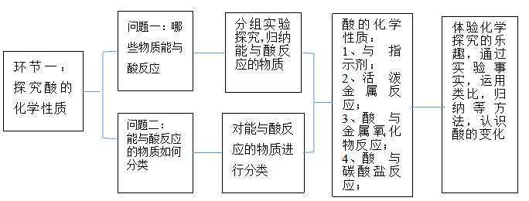
教学流程--环节一

Slide 9
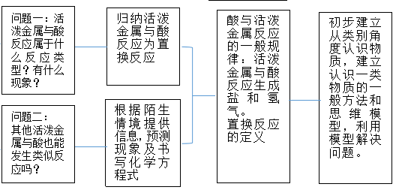
教学流程--环节二

Slide 10
教学流程--环节二

Slide 11
教学流程--环节二

Slide 12
教学流程--环节三

Slide 13
课堂小结
与指示剂
酸能使紫色石蕊溶液变红，不能使无色酚酞溶液变色
酸的化学性质
酸 + 活泼的金属 → 金属化合物 + 氢气
酸 + 金属氧化物 → 金属化合物 + 水
酸 + 碳酸盐 → 金属化合物 + 水+二氧化碳

Slide 14
学以致用
1、蚂蚁能分泌出蚁酸。蚁酸的化学性质与盐酸相似，能腐蚀很多物质。下列最不容易被蚁酸腐蚀的是（ ）
B
A
镀锌水管
B
铜制塑像
C
大理石栏杆
D
铝合金门窗

Slide 15
2、家用铝制电热水壶,长期使用后会在壶底结一层水垢，水垢指硬水煮沸后所含矿质附着在容器（如锅、壶等）内逐渐形成的白色块状或粉末状的物质，主要成分有碳酸钙、碳酸镁等
(1)用适量的稀盐酸可以除去水垢，反应的化学方程式为：
.
(2)清洗水垢时盐酸的用量不能过多，否则会损坏水壶，原因是:
, 反应的化学方程式 ，
。
CaCO₃＋2HCl= CaCl₂＋H₂O＋CO₂↑
MgCO₃＋2HCl= MgCl₂＋H₂O＋CO₂↑
盐酸先与铝表面的氧化膜反应，后与内部的铝反应
Al₂O₃＋6HCl= 2AlCl₃＋3H₂O
2Al＋6HCl= 2AlCl₃＋3H₂↑

Slide 16
谢 谢 观 看

